Slide 1
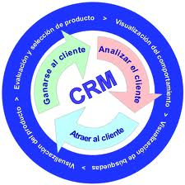
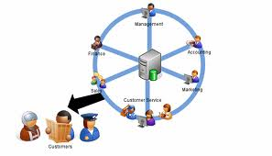
CRM
Customer Relation Management Systems
Wilson Calva
Rita Reyes
Norma Segovia
Diana Soto

Slide 2
Software de CRM
Software para la administración de la relación con los clientes. Sistemas informáticos de apoyo a la gestión de las relaciones con los clientes, a la venta y al marketing. Con este significado CRM se refiere al sistema que administra un Data warehouse (Almacén de Datos) con la información de la gestión de ventas y de los clientes de la empresa.
Las soluciones de CRM en Web permiten darle seguimiento a las actividades de los clientes, mejorar la efectividad de ventas, proporcionar un mejor servicio al cliente y crear relaciones rentables con los clientes.
CRM puede ayudar a una organización a transformar la forma en que mercadea, vende y ayuda a sus clientes. Con un enfoque de CRM, una organización utilizará cada oportunidad que tenga para encantar a sus clientes, fomentando con esto su lealtad y construyendo relaciones a largo plazo mutuamente satisfactorias.

Slide 3
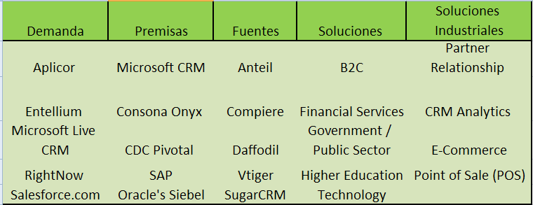
Tabla de información de CRM

Slide 4
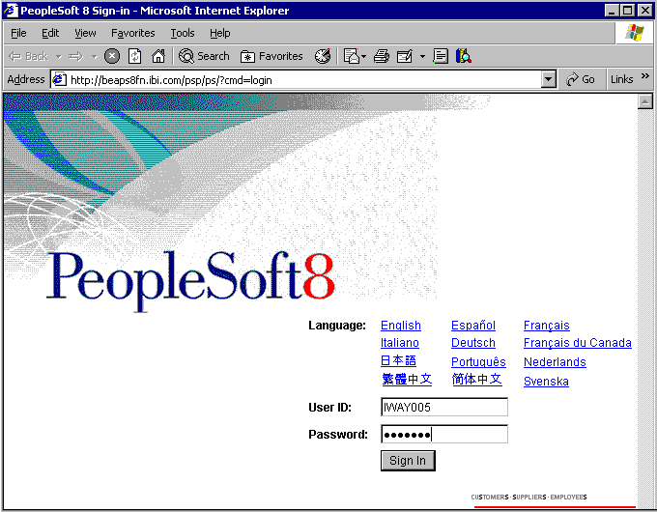
Esta solución transforma datos complejos en información útil, lo que facilita tomar decisiones en tiempo real que incrementen la rentabilidad del cliente.
Permite además que ejecutivos de mercadotecnia, ventas y soporte sean más estratégicos en la manera como manejan la interacción con sus clientes.
Por ella identifican a los clientes que compran o que no están interesados en hacerlo. Pueden además: incrementar los ingresos en el punto de interacción, reducir la carga laboral y aumentar el enfoque en los proyectos más estratégicos; así como enfocarse de manera efectiva a las inversiones y a los mensajes más importantes y reducir la longitud de los ciclos de venta.

Slide 5


Permite adelantarse en la economía de e-business de hoy, para que cuidar de las relaciones comerciales: con los clientes, prospectos, inversores, proveedores y otros. Ofrece un conjunto integrado de soluciones de administración para la gestión de las relaciones con los clientes, desde compañías que implementan un CRM por primera vez, hasta compañías con una larga experiencia en esta filosofía. Esta solución de CRM crece a medida que el negocio crece.
Está diseñado para que el mismo usuario pueda realizar adaptaciones en forma rápida y sencilla sin modificar el código fuente.
El día de hoy Solomon está presente en casi todos los tipos de industrias, ya que han encontrado en este producto un sistema empresarial único, por su capacidad para cubrir los requerimientos particulares de información que van surgiendo conforme la empresa se va desarrollando.

Slide 6
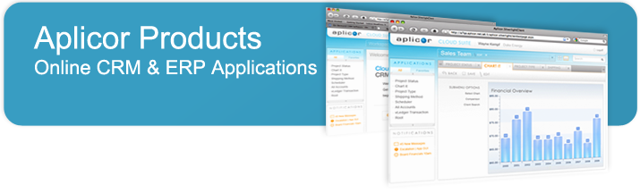
Es un conjunto organizado e integrado, tecnología inalámbrica y basada en Web que incluye el software de CRM Automatización de la Fuerza de Ventas, Automatización de Marketing, Oficina de Proyectos y Apoyo al Cliente.
Completo es rápido de implementar y fácil de usar.
Aplicor CRM ayuda a las organizaciones a adquirir, retener y desarrollar relaciones rentables con los clientes mediante la mejora de la efectividad del marketing, las ventas aumentando las tasas de ganar, la porción creciente de los clientes, disminuyendo la pérdida de clientes, automatización de ventas y actividades de apoyo al cliente y ofrecer una visión global en tiempo real de las relaciones con los clientes a través de la organización.

Slide 7


Nuestras soluciones incluyen CX web de auto-servicio, gestión del correo electrónico, chat en vivo, la comunidad, teléfono y otras aplicaciones de centro de llamadas, por lo que sus agentes y los clientes pueden más fácilmente trabajar juntos para resolver problemas. Usted tendrá un mayor conocimiento de las interacciones con clientes, sus clientes un mejor servicio, y se ahorrará dinero.
Ofrece una suite de productos de software CRM con una especialidad en el servicio al cliente y soporte para la parte superior del mercado medio a las empresas Global 2000. Consona cuenta con varias bases de código común, en que podamos liberar y mantener los productos.
Usamos el término línea de productos cuando se habla de planes de trabajo de productos y novedades.

Slide 8
Open Source
Soluciones de CRM que ayuda a los negocios de la empresa para gestionar relaciones con los clientes en una manera organizada y eficiente altamente. En el mercado competitivo de hoy, es esencial para construir y mantener relaciones con los clientes, manteniendo los costos bajos, pero los resultados de la prestación de mejores que nunca.
Narciso solución CRM, es un software rico en funciones que integra a la perfección todos los aspectos del ciclo de vida del cliente desde la identificación de oportunidades de negocio para mantener los clientes existentes
Puede lograr
Automatización de la Fuerza de Ventas
Previsión de ventas
Eficiente de seguimiento de Oportunidades
Satisfacción del Cliente
Gestión del Rendimiento

Slide 9

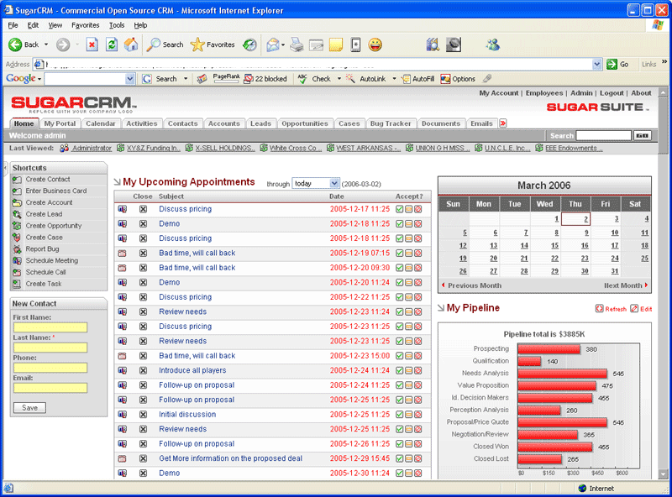
Es un paquete de administración de clientes (CRM). Tiene dos versiones, la de código semiabierto y la propietaria, ambas están disponibles.
SugarCRM Professional es una aplicación CRM muy completa para negocios pequeños por ejemplo para los profesionales. Facilidad de despliegue en la administración de manejo de ventas, sales leads, contactos de negocios, y más.

Slide 10

Aumentar las ventas, mejorar la satisfacción y el servicio al cliente con una solución CRM que se adapta a su manera de trabajar
Cuando se trata de la gestión de relaciones con el cliente (CRM), la comunicación es clave. La solución CRM ideal debe racionalizar la forma en que sus empleados se comunican con los clientes y colaboran entre sí. Cuanto más cómodos se sientan con las herramientas, más eficaces serán en sus puestos de trabajo.
¿Por qué elegir una solución de CRM de Microsoft?
Dotará a los empleados de las herramientas necesarias para aumentar las ventas, mejorar la satisfacción y el servicio al cliente con soluciones de software de CRM automatizadas que el personal puede usar realmente. Microsoft Dynamics CRM trabaja como los productos de Microsoft, con los que estamos familiarizados, y los incorpora, por lo que podrá empezar a trabajar y avanzar rápidamente para centrarse en lo más importante para usted: sus clientes.
Sus clientes recordarán su empresa con estas capacidades de CRM principales:
Ventas
Servicio
Marketing

Slide 11

Consultoría Organizacional, su Aliado Tecnológico, le ofrece la creación de la estrategia de CRM (Customer Relationship Management) y la adecuada implementación de Microsoft Dynamics CRM, cumpliendo los objetivos planteados en dicha estrategia.

Slide 12

CRM es un modelo de gestión de relaciones con los clientes con el cual usted podrá obtener una visión 360° de ellos, tener un seguimiento completo sobre oportunidades de negocio y mejorar la visibilidad para su planeación. Esta solución recopila toda la información que su organización debe conocer sobre sus clientes, permitiéndole definir una estrategia de negocio centrada en anticipar, conocer y satisfacer las necesidades de los actuales y potenciales, por medio de una plataforma flexible que se adapta fácilmente a las exigencias y cambios de su mercado.

Slide 13
¿Qué compañías deben implementar Microsoft CRM?
Todas aquellas que quieren dirigir toda su organización, tecnología, personal y cultura hacia el cliente, creando una solución a sus necesidades por medio de la consecución de una compra, recompra y de esta forma lograr su fidelización.

Slide 14
Microsoft Dynamics CRM apoya a su empresa en las siguientes áreas:
Mercadeo
Planifique de forma proactiva segmentando clientes de acuerdo a las tendencias de los usuarios y a nuevas oportunidades de mercado.
Genere demanda en clientes potenciales o incremente la penetración del mercado con los actuales.

Slide 15
Ventas
Disminuya los tiempos en reuniones de planeación de ventas.
Conozca la rentabilidad por cliente y por producto.
Construya mejores relaciones con sus clientes con la información personalizada, centralizada y el historial de actividades.
Cuente con herramientas de WorkFlow para seguimiento a oportunidades de negocio y procesos comerciales.

Slide 16
Servicio al Cliente
Habilite su departamento de Servicio al Cliente con una herramienta que le permita reportar casos, asignarlos o dejarlos en cola.
Acelere la resolución de sus casos con una base de datos de conocimiento.
Gestione sus contratos para que cumpla con sus niveles de servicio.

Slide 17
MICROSOFT CRM ON-DEMAND
CRM On-Demand le permite a los profesionales de su compañía acceder a toda la información de sus clientes, a través de una plataforma equipada con una solución familiar y amigable, para garantizar una rápida adopción y obtención de resultados.

Slide 18
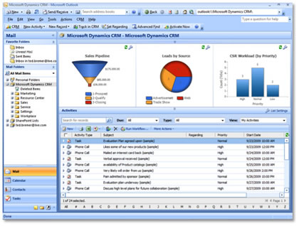

Slide 19
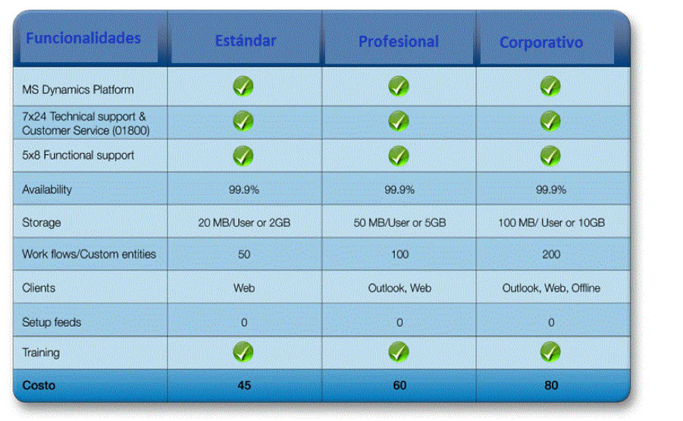

Slide 20
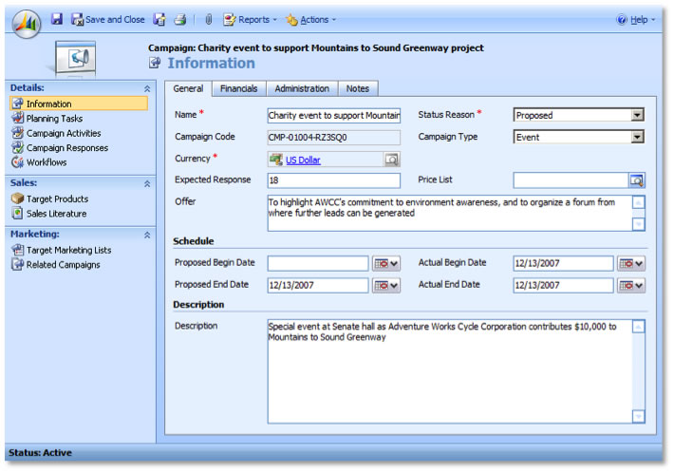

Slide 21
Microsoft Dynamics CRM On-Demand provee una gran variedad de capacidad y le permite a su organización:
Empezar rápidamente
Acceder a sus datos en cualquier momento y lugar
Un rápida adopción que contribuye a la productividad de sus empleados
Flexibilidad en la configuración de sus procesos de negocio
Toma de decisiones de negocio con información veraz
Construir un ambiente único de negocio
Avanzar con confianza
Conectarse con sus clientes, aliados y proveedores
Ser más efectivo y adpatarse al cambio rápidamente

Slide 22
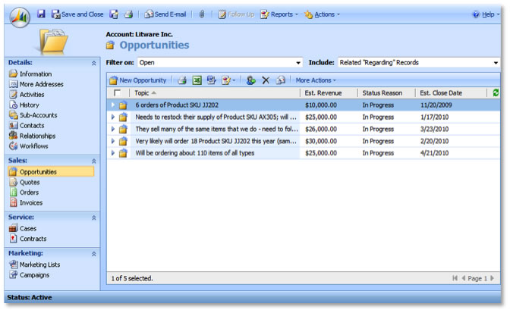

Slide 23
ARS CRM Profesional
Está especialmente diseñado para llevar un perfecto control y seguimiento de todos sus clientes, productos y servicios vendidos, así como de todas las llamadas recibidas y contactos con su cliente. 68.92 Euros es su precio
NOVEDADES
• Aviso automático de actualizaciones.
• Compatible Windows7.
• Protección de datos (encriptación de nº de tarjetas de créditos de clientes).
CARACTERÍSTICAS.
• Control y seguimiento de productos con sus servicios correspondientes contratados.
• Seguimientos de llamadas a clientes por operador/es.
• Estudio gráfico de contrataciones.
• Correspondencia con clientes vía e-mail.
• Generador de documentos y cartas para envío masivo a clientes.
• Control de correspondencia.
• Asignación de permisos de usuarios y seguridad.

Slide 24
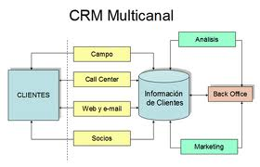
IMPLEMENTOS PARA EL USO EFICAZ DEL CRM
La forma de automatizar las funciones de CRM, requieren de arquitecturas de Servidores (Apache, Iplanet, Sun, Microsoft); Plataformas de S/O (Microsoft Windows NT/2000, IBM AIX, Hewlett-Packard HP-UX, Sun Solaris, Compaq Tru64 Unix); y Sistemas de Bases de Datos (IBM DB2 UDB, Microsoft SQL/Server 2000, Oracle 8i, 9i) todas las cuales analiza y explica.
Esto permite a ejecutivos, con un conocimiento avanzado de informática y de telemática, poder entender los intrincados caminos para llegar a decisiones sobre el CRM.

Slide 25
FUNCIONES DEL CRM
Para administrar los procesos de ventas, mercadotecnia, telemarketing, servicio y soporte a clientes y call center. Imagine tener todas las herramientas que usted necesita para aumentar la productividad y rentabilidad de su empresa y la satisfacción de sus clientes.
Informes y gráficas dinámicas de resultados personalizables.
Programación de actividades de ventas y servicio al cliente.
Administración sencilla y rápida de la cartera de clientes y prospectos incluyendo todos los datos de referencia necesarios.
Podrá planear actividades como juntas, citas, llamadas, envío de información, entro otras.
Envíe a sus clientes información a través de un mail masivo para mantenerlos informados sobre sus productos y servicios.
Integre los prospectos, contactos, cuentas, oportunidades y casos especiales en Microsoft Outlook.
Cree solicitudes de servicio con un número de identificación, comentarios y estatus.
Visualización y seguimiento adecuado de las oportunidades de negocio con los clientes y prospectos de cada vendedor.

Slide 26

EMPRESA EN ECUADOR
Situada en: Ecuador - Pichincha
Implementación de soluciones de gestión de clientes, capacitación y asesoría en servicio al cliente, fidelización de clientes, implementación de soluciones de software CRM.
Brindamos servicios de medición de clima laboral de personal que atiende a clientes, implementación de programas de reconocimiento interno e implementación de programas de fidelización y lealtad de clientes.
Implementación de soluciones de CRM
Capacitación y asesoría en servicio al cliente
Capacitación y asesoría en fidelización de clientes
Programas de reconocimiento interno
Medición de clima laboral
Implementación de programas de fidelización y lealtad de clientes

Slide 27

UN CASO DE APLICACIÓN DE MICROSOFT DYNAMICS
Microsoft Dynamics CRM fue la solución seleccionada para cubrir los principales requisitos establecidos como clave por Teleperformance España, sobretodo la alta usabilidad y la completa integración con Microsoft y su entorno ofimático, lo que facilitaría en gran medida la adopción de la nueva plataforma por parte de los usuarios de la compañía.
La selección de la solución de Microsoft y de Qurius como implementador genera también importantes sinergias con la actividad de Teleperformance España con sus propios clientes, en alguno de los cuales, la propia compañía ha llevado a cabo un proyecto de implementación de Microsoft Dynamics CRM para la gestión de sus CAU (Centro de Atención a Usuarios).
Hacer CRM significa por tanto:
Manejar comunicaciones, o mejor dicho, interacciones con los clientes.
Recordar la respuesta de estas comunicaciones/interacciones para aprender de ellas.
Averiguar qué es lo que esperan nuestros clientes para ofrecérselo y mantenerlos satisfechos.

Slide 28
UN CASO DE APLICACIÓN DE MICROSOFT DYNAMICS
Para un técnico: CRM es un software que permite gestionar las relaciones con los clientes de una organización ( empresa o entidad ) o lo que es lo mismo: guardar en una única base de datos, todas las comunicaciones que hemos mantenido con cada cliente, la respuesta que tuvo cada cliente a estas comunicaciones y las compras que ha realizado ( como resultado o no de aquellas comunicaciones).
Para un consultor: CRM es una estrategia de negocio, una manera de enfocar la generación de ingresos, que asume que hay que conocer al cliente para ofrecerle cada vez productos más afines a sus preferencias y necesidades lo que resulta en un incremento de las ventas, y en una mayor satisfacción de los clientes. Si se logra esto, es lógico pensar que a medio plazo la satisfacción de los clientes genera fidelidad a la marca/empresa que ha sabido ofrecerle lo que buscaba.
Si te fijas lo uno sin lo otro es difícil de conseguir, sobre todo si tienes una gran cantidad de clientes y te resulta difícil manejar todas las comunicaciones que mantienes con ellos a lo largo del año.

Slide 29
BANCO DE GUAYAQUIL UTILIZA CRM
Banco de Guayaquil logra una atención más personalizada con el cliente, la centralización de la información a nivel comercial y el incremento en la venta de productos gracias a la implementación de la herramienta Microsoft Dynamics CRM.
La herramienta le ha permitido a la entidad visualizar el número de ventas por empleado, el cumplimiento de metas, las oportunidades que se abren con los clientes y los requerimientos atendidos diariamente.
El primer módulo a implementarse fue el de Ventas y luego el módulo de Servicio al Cliente. En cada una de éstas fases se realizó una personalización que permitió adaptar la herramienta a las necesidades del negocio bancario. Durante la fase tres se hizo la migración de Microsoft Dynamics CRM a la versión 3.0 y completar la funcionalidad de la herramienta a través del manejo de campañas de marketing para adaptarse mejor al nuevo modelo de trabajo diseñado para el asesor del futuro. El objetivo final es el aumento y retención de clientes, así como incrementar la participación del mercado.
Para el desarrollo de ésta herramienta se utilizaron los siguientes productos y tecnologías de Microsoft: SQL Server 2000, Windows 2003 R2, Office System y Visual Studio .Net; los cuales hacen parte del buen funcionamiento de la misma.

Slide 30

BANCO DE GUAYAQUIL UTILIZA CRM
Asimismo tienen una visión completa de los clientes, de los productos asociados y el acceso desde cualquier punto de su red de oficinas al estar conectado en línea al sistema transaccional del banco, pudiendo de ésta manera consultar desde Microsoft Dynamics CRM (vía las interfases desarrolladas) la información al momento de generarse en el Host, inclusive la interfase desarrollada permite hacer el drill-down de los productos del cliente, llegando a obtener información ,muy detallada en el momento de la interacción.

Slide 31

SITUACION ACTUAL
La sonada crisis financiera mundial de 2009 ha motivado que muchas empresas re-organicen sus prepuestos y mejoren sus estrategias. Las soluciones de TI (Tecnología de la Información) no se escapan de estos ajustes. Desde nuestro punto de vista consideramos que las soluciones de código abierto puede convertirse en la mejor opción, siempre y cuando se cuente con un buen equipo de trabajo para implementar y dar soporte a la solución.
Los principales criterios recomendados para adquirir e implementar una solución CRM son los siguientes:
Minimizar los costos de implementación
Flexibilidad para adaptarlo a tu negocio
Tener un grupo grande de usuarios
No depender del proveedor de las soluciones

Slide 32
BIBLIOGRAFIA
CRM DINAMIC
http://es.brothersoft.com/Terrasoft-CRM-126436.html
CONSULTORIA ORGANIZACIONAL
http://www.consultoriaorganizacional.com/esp/onDemand.html

Slide 33


